Slide 1
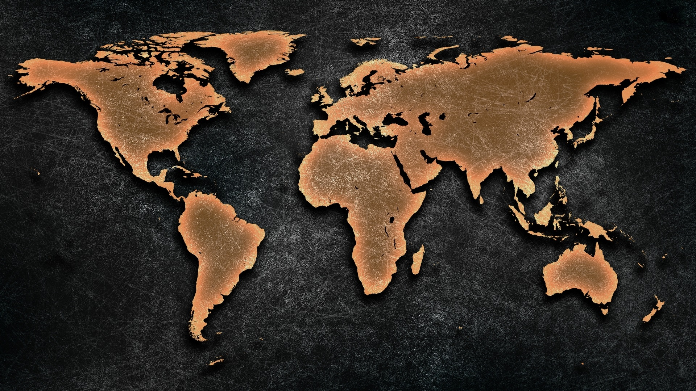
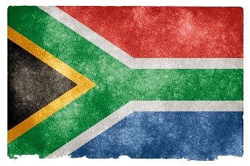
Gebet für die Welt
Südafrika
Bevölkerung: 50,5 Millionen Einwohner
Religion: Christen: 75% (21% Evangelikale)
Volksgruppen: 62 davon 10% unerreicht

Slide 2
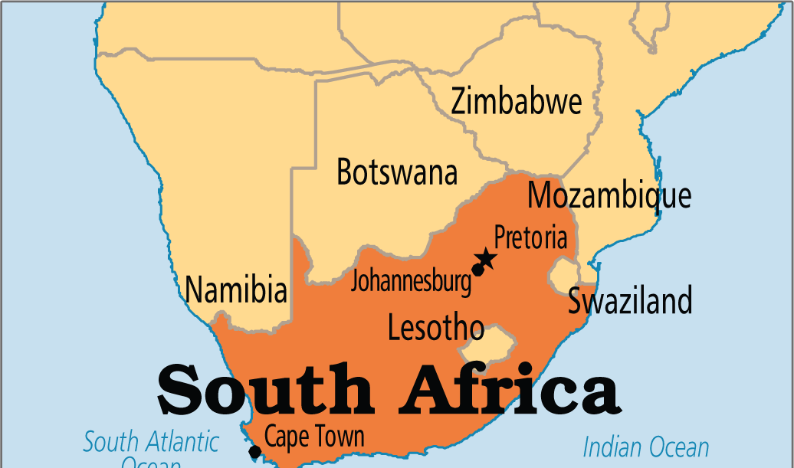
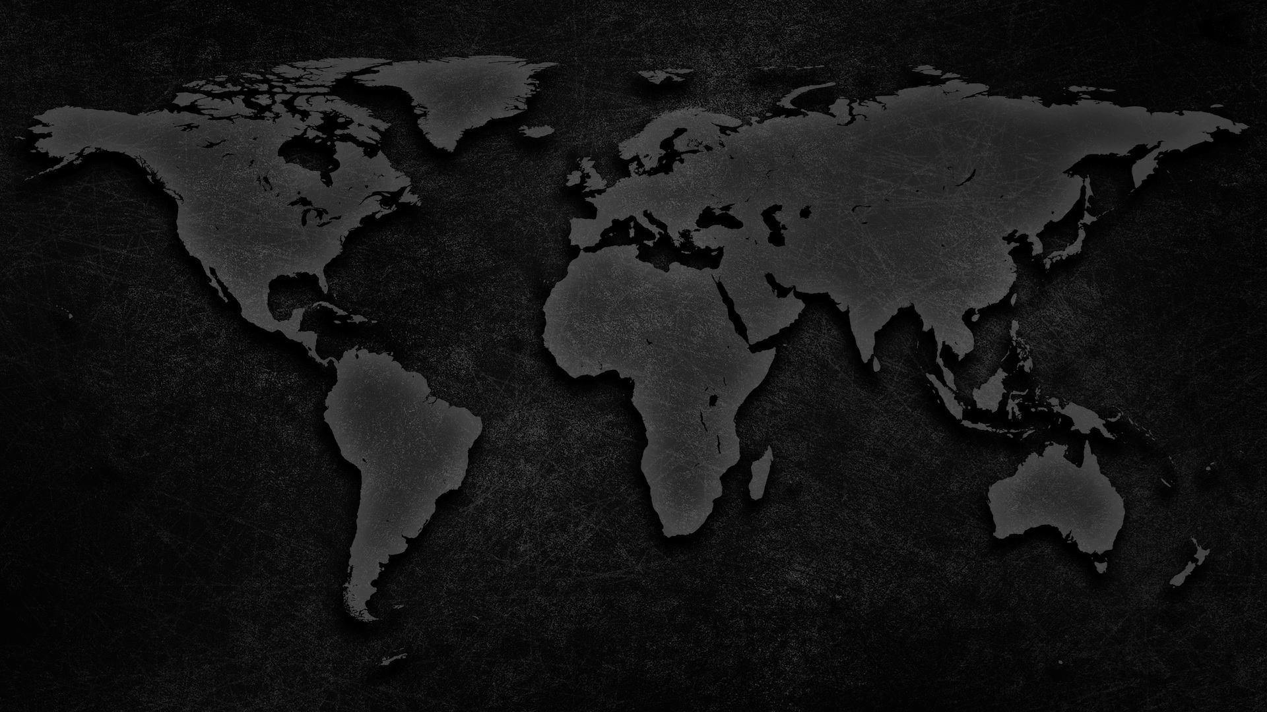
Südafrika hat großen Einfluss - innerhalb und außerhalb des Landes in weltweiten Gebets- und Missionsbewegungen
Betet für die Regierung im Kampf gegen Korruption und Gewalt
Apartheid teilt noch immer die Gesellschaft - Gemeinden tragen Verantwortung!
Christen tragen Verantwortung gegenüber extremer Armut, HIV, Gewalt, Kriminalität, Moral
2.000 Südafrikaner sind in der weltweiten Mission aktiv, ebenso viele innerhalb des Landes Betet besonders für die Unterstützung und Aussendung schwarzer Südafrikaner
Herausforderungen für die einheimischen Gemeinden und die Nation:
Menschen der Armutsviertel - Sensibilisierung und Liebe zum Dienst im Elend sind nötig
Migranten - 5 Millionen legale und illegale Migranten auf der Suche nach Arbeit sehen sich großer Missgunst der Bevölkerung und Gewaltausbrüchen gegenüber
Ethnische und religiöse Gruppen:
Muslime: Islam ist die am schnellsten wachsende Glaubensgemeinschaft des Landes Besonders Urdu, Gujarati und andere Inder bringen den Islam aus der Heimat mit
Asiaten: 19% aller Hindu-Migranten lernten Jesus kennen. Auch Chinesen sind offen!

Slide 3
Dankie
[Afrikaans: Danke!]

Slide 4
All Rights Reserved by their respective owners
Information and Country Map: © 2016 Operation World (www.operationworld.org) Country Flag: © 2016 Nicolas Raymond (www.freestock.ca)
Country Icon: designed by Freepik (www.freepik.com)

